Slide 1
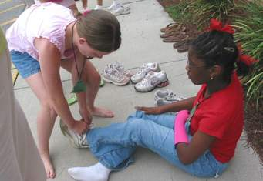
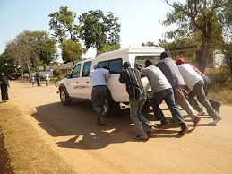
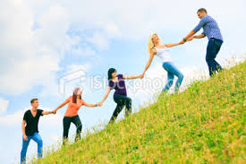
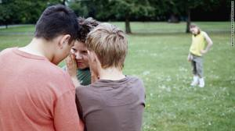
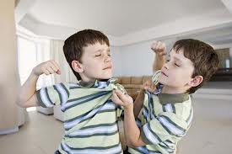
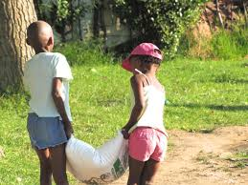
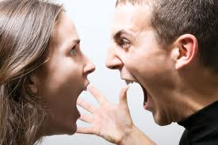
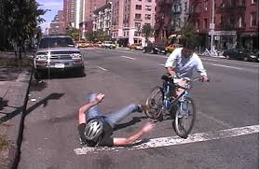
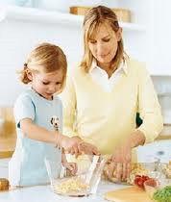

Slide 2
ĦAŻIN/TAJJEB

Slide 3
ĦAŻIN/TAJJEB

Slide 4
ĦAŻIN/TAJJEB

Slide 5
ĦAŻIN/TAJJEB

Slide 6
ĦAŻIN/TAJJEB

Slide 7
ĦAŻIN/TAJJEB

Slide 8
ĦAŻIN/TAJJEB

Slide 9
ĦAŻIN/TAJJEB

Slide 10
ĦAŻIN/TAJJEB

Slide 11
ĦAŻIN/TAJJEB

